Slide 1
Лінкозаміди

Slide 2
Лінкозаміди становлять важливий клас антибіотиків, що застосовуються проти широкого спектру патогенних мікроорганізмів, включаючи метицилін-стійкий золотистий стафілокок.
Лінкозаміди складаються з трьох компонентів: амінокислоти (1-пролін, заміщений 4′-алкільним ланцюгом) та цукру (лінкозамін), з’єднаних амідним зв’язком.
Лінкоміцин та його похідні є антибіотиками, що виявляють біологічну активність щодо бактерій, особливо грампозитивних, а також найпростіших. Лінкоміцин та його напівсинтетичне хлороване похідне кліндаміцин широко застосовуються в клінічній практиці. Обидва антибіотики є бактеріостатичними, пригнічуючи синтез білка у чутливих бактерій; однак при більш високих концентраціях вони можуть бути бактерицидними.
Кліндаміцин, як правило, набагато активніший, ніж лінкоміцин, при лікуванні бактеріальних інфекцій, зокрема, викликаних анаеробними видами; його також можна використовувати для лікування важливих найпростіших захворювань, напр. малярія, найбільш ефективно у поєднанні з іншими антибіотиками або антибіотиками, що не мають антибіотиків (примахін, фосфідоміцин, пероксид бензоїлу).

Slide 3
Спектр дії та покази до застосування
Представники групи лінкозамідів, що сьогодні мають клінічне застосування, включають лінкоміцин та кліндаміцин, але лінкоміцин більше не є широко доступним. Кліндаміцин також зв’язується з рибосомою 50S і має хорошу антианаеробну активність (хоча стійкість до B. fragilis зростає), але на відміну від хлорамфеніколу він позбавлений активності проти грамнегативних організмів, володіючи досить хорошою активністю щодо грампозитивних коків.
Кліндаміцин іноді застосовують при анаеробних інфекціях, і він є кращим вибором за ванкоміцин для профілактики інфікування у хірургічних хворих із алергією на пеніцилін (де основним завданням є профілактика грампозитивних інфекцій на місці хірургічного втручання). Оскільки кліндаміцин пригнічує вироблення екзотоксинів in vitro, він виступає як перша лінія терапії інвазивних інфекцій, спричинених S. pyogenes. Токсичність кліндаміцину набагато менша за токсичність левоміцетину, однак його застосування було пов’язане з розвитком антибіотико-асоційованого коліту через надмірне зростання C. difficile.
Кліндаміцин одночасно бактеріостатичний і бактерицидний. Активність кліндаміцину проти збудників патології у ротовій порожнині робить його препаратом вибору при значних оральних інфекціях.

Slide 4
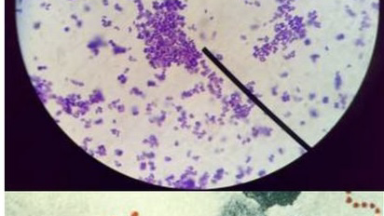
Фармакокінетика
Лінкозаміди мають високу розчинність у ліпідах та широкий розподіл в організмі та через клітинні бар’єри. На 90% лінкозаміди є біодоступними при пероральному прийомі.
Через їх лужну природу, захоплення іонів краще відбувається в молоці та передміхуровій рідині, де міжклітинний рН нижчий, ніж у крові. Захоплення іонів також відбувається всередині клітин, оскільки внутрішньоклітинний рН нижче, ніж рН позаклітинної рідини.
Концентрації антибіотиків в лікворі є порівняно низькими (20% концентрацій у плазмі) через значне зв’язування з білками плазми крові та відносно швидке виведення. Концентрації, досягнуті в кістках, також відносно низькі (10–20% плазмових концентрацій), хоча це все одно може бути клінічно ефективним. Також лінкозаміди проникають і в суглобові тканини.
Лінкозаміди добре всмоктуються з кишечника і виводяться в основному за допомогою печінкового метаболізму, хоча близько 20% виводиться в активній формі з сечею.

Slide 5


Slide 6
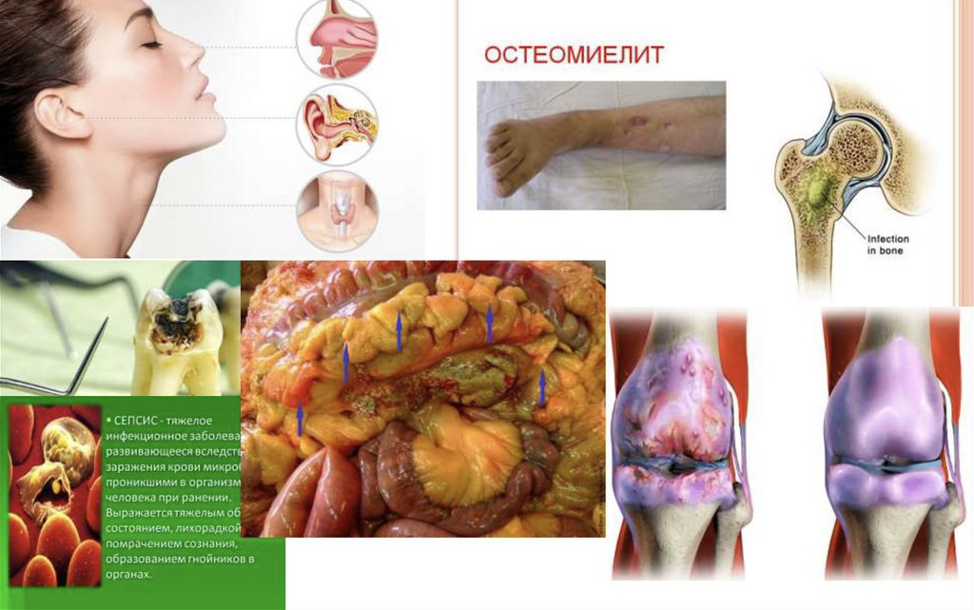
Кліндаміцин
Показання. Лікування тяжких інфекцій, спричинених чутливими до препарату мікроорганізмами (включаючи Staphylococcus aureus), у пацієнтів, які мають алергію на пеніциліни. При аеробних інфекціях кліндаміцин є альтернативою, якщо інші антимікробні препарати не діють або протипоказані. У випадках анаеробних інфекцій кліндаміцин вважається препаратом першого вибору.
• Інфекції верхніх дихальних шляхів: хронічні синусити, спричинені анаеробами. Деякі випадки хронічних гнійних середніх отитів або як підтримуючу терапію в комбінації з антибіотиками, активними проти грамнегативних аеробних мікроорганізмів.
У випадках рецидивів фаринготонзилітів, коли інші антибактеріальні лікарські засоби не діють або протипоказані (пеніцилін, еритроміцин та препарати групи макролідів, цефалоспорини).
• Інфекції нижніх дихальних шляхів, а саме:
- аспіраційна пневмонія, абсцес легень, некротизуюча пневмонія та емпієма;
- як ад’ювантний засіб при лікуванні легеневих інфекцій, спричинених грамнегативними мікроорганізмами, з метою пригнічення грампозитивних коків та анаеробних мікроорганізмів.
• Тяжкі інфекції шкіри та м’яких тканин.
• Інфекції кісток та суглобів, такі як остеомієліт та септичний артрит.
• Серйозні гінекологічні інфекції, включаючи ендометрит, інфекційні ураження жирової клітковини, паравагінальні інфекції, тубооваріальні абсцеси та сальпінгіти з одночасним призначенням антибіотиків з достатньою активністю проти грамнегативних аеробних мікроорганізмів. Монотерапія кліндаміцином при цервіцитах, спричинених Chlamydia trachomatis.

Slide 7
• При інфекціях черевної порожнини, включаючи перитоніти та абдомінальні абсцеси, терапією вибору є кліндаміцин у поєднанні з антибіотиком з достатньою активністю проти грамнегативних аеробних організмів.
При одночасному призначенні разом з відповідним антибіотиком, ефективним проти грамнегативних мікроорганізмів, таким як амінозид, кліндаміцин є ефективним для профілактики перитонітів або внутрішньочеревних абсцесів після перфорації кишки та бактеріальної контамінації внаслідок травми.
• Септицемія та ендокардит.
• Стоматологічні інфекції, такі як періодентальний абсцес та парадонтит.
• Лікування енцефалітів, спричинених Toxoplasma, хворим на СНІД, у поєднанні з піриметаміном у пацієнтів з непереносимістю звичайного лікування.
• Лікування пневмонії, спричиненої Pneumocystis carini, у хворих на СНІД. Кліндаміцин застосовують у комбінації з примахіном пацієнтам з непереносимістю звичайного лікування (сульфадіазин) або з недостатньою відповіддю на лікування.
•Як монотерапія при лікуванні малярії, спричиненої резистентним до лікарських засобів P. falciparum або в поєднанні з хініном чи амодіакіном як альтернативна терапія. У випадку тяжких інфекцій слід проводити in vitro тести на чутливість.

Slide 8
Протипоказання. Підвищена чутливість до кліндаміцину, лінкоміцину та до будь-яких допоміжних речовин, що входять до складу препарату. Інфекційний менінгіт.
Спосіб застосування та дози. Кліндаміцин застосовують перорально, щоб уникнути подразнення стравоходу, рекомендується запивати капсули склянкою води. Як і для всіх антибіотиків, дозування та спосіб застосування слід визначати залежно від тяжкості інфекції, стану пацієнта та чутливості мікроорганізмів, що є збудниками захворювання.
Дорослі
Рекомендована добова доза становить 600-1800 мг, розподілена на 3 або 4 прийоми.
У виняткових випадках лікування рецидивів інфекцій, спричинених β-гемолітичним стрептококом: 300 мг двічі на добу протягом принаймні 10 днів.
Цервіцити, спричинені Chlamydia trachomatis: 1800 мг на добу, розподілені на кілька прийомів, протягом 10-14 днів.
Для дітей віком від 6 років
8-25 мг/кг/добу, розподілені на 3 або 4 рівні дози. Дітям віком до 6 років не можна призначати капсули через ризик аспірації, у даних випадках рекомендовано застосовувати інші лікарські форми.
Застосування при порушенні функції печінки та/або нирок
Пацієнти з порушенням функції нирок не потребують корекції дози. Гемодіаліз та перитонеальний діаліз для виведення кліндаміцину з крові не ефективні.
У пацієнтів з порушенням функції печінки від помірного до тяжкого спостерігається подовження періоду напіввиведення кліндаміцину. При застосуванні кліндаміцину кожні 8 годин акумуляція препарату спостерігається рідко. Таким чином, зменшення дози не вважається необхідним.
Особливості дозування при окремих показаннях
Необхідно дотримуватись термінів лікування і не припиняти його навіть при покращанні стану після кількох прийомів. Тривалість лікування може бути обмежена у разі виникнення побічних ефектів.

Slide 9
Лікування гострого стрептококового тонзиліту/фарингіту
Доза Кліндаміцину у капсулах для перорального застосування становить 300 мг 2 рази на добу протягом 10 днів.
Лікування запальних захворювань органів малого таза
Після парентерального введення препарату протягом 6 днів слід продовжувати прийом внутрішньо Кліндаміцину у дозі 450-600 мг кожні 6 годин до завершення 10-14-денного циклу терапії.
Цервіцит, спричинений Chlamydia trachomatis
450-600 мг Кліндаміцину внутрішньо 4 рази на добу протягом 10-14 днів.
Профілактика ендокардиту у пацієнтів з чутливістю до пеніциліну
Дорослим призначають 600 мг за годину до операції чи лікувально-діагностичної процедури (наприклад, тонзилектомія, аденоїдектомія, бронхоскопія жорстким ендоскопом, дилатація стриктури стравоходу, ЕРХПГ, цистоскопія); дітям – 20 мг/кг за годину до операції чи лікувально-діагностичної процедури.
Енцефаліти, спричинені Toxoplasma, у хворих на СНІД
600-1200 мг кожні 6 годин протягом 2 тижнів з наступним пероральним застосуванням 300-600 мг кожні 6 годин. Загальна тривалість лікування зазвичай становить 8-10 тижнів. Є необхідним пероральний прийом 25-75 мг піриметаміну на добу протягом 8-10 тижнів. При застосуванні більш високих доз піриметаміну слід призначати від 10 до 20 мг фолієвої кислоти на добу.
Пневмонія, спричинена Pneumocystis carinii, у хворих на СНІД
Від 300 до 450 мг кожні 6 годин протягом 21 дня у поєднанні з пероральним прийомом 15-30 мг примахіну на добу протягом 21-го дня.
Малярія
20 мг/кг/добу перорально протягом щонайменше 5 днів.

Slide 10
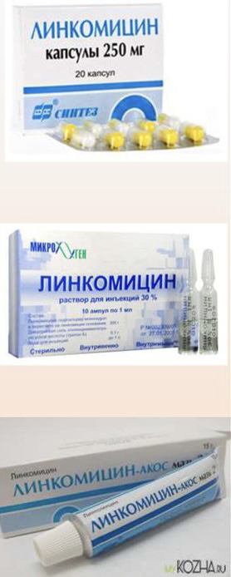
Лінкозаміди: побічні реакції
Пряма токсичність лінкозамідів відносно низька. Частота побічних реакцій на кліндаміцин може бути значно нижче 1%. У центрі вищої медичної допомоги побічні реакції на кліндаміцин були зареєстровані у 0,47% з 3896 всіх випадків, і в половині цих випадків не можна було виключити вплив інших ліків. Однак кліндаміцин не давали у таких високих дозах, як лінкоміцин.
Шлунково-кишкові
Найпоширенішою побічною реакцією є діарея, яка спостерігається у 10–20% пацієнтів. Найбільш серйозним ускладненням шлунково-кишкового тракту є коліт через Clostridium difficile, який виникає приблизно з однаковою частотою після перорального та парентерального лікування.
Алергічні реакції
Повідомлялося про висипання, кропив’янку та набряк Квінке при застосуванні лінкоміцину, але вони рідкісні. На відміну від цього, макулопапульозні та сверблячі висипання виникають через 1-2 тижні лікування приблизно у 10% пацієнтів, які приймають кліндаміцин. Також був зареєстрований синдром Стівенса – Джонсона та анафілактична реакція; в останньому випадку були виявлені гемаглютинуючі антитіла проти кліндаміцину та лінкоміцину.
Судинні реакції
Лейкоцитокластичний ангіїт, пов’язаний із кліндаміцином, зустрічається рідко. Якщо подібний ангіїт може також виникати в товстій кишці, виникає питання, чи можуть деякі випадки асоційованого з антибіотиками коліту бути викликані самим препаратом, а не бактеріальними токсинами. Індукуючих пухлини ефектів не повідомлялося.
Нервово-м’язові
Лінкозамідні антибіотики можуть спричиняти нервово-м’язову блокаду постсинаптично, взаємодіючи з відкритим станом рецепторно-канального комплексу ацетилхоліну. Ліпофільність, а не стереохімія молекули, важлива для блокування відкритих каналів, що впливає насамперед на швидкість блокування каналів. Повідомлялося про нервово-м’язову блокаду після прийому кліндаміцину.
Дослідження in vitro показало прямий вплив кліндаміцину на нікотинові, але не мускаринові рецептори ацетилхоліну. Це може пояснити покращення тремору при лікуванні кліндаміцином у пацієнтів із хворобою Паркінсона. У кожному з трьох випадків тремор майже повністю зникав незабаром після початку терапії кліндаміцином, але знову з’являвся протягом 1–3 днів після відміни.

Slide 11
Передозування. Найчастіше симптоми передозування проявляються нудотою, блюванням, болем у животі, шкірними висипаннями, рідко – анафілаксією. При проявах цих симптомів необхідно провести промивання шлунка, призначити активоване вугілля або інший ентеросорбент, у разі потреби призначити симптоматичне лікування і підтримуючу терапію; ввести епінефрин, антигістамінні препарати, кортикостероїдні препарати внутрішньовенно. При необхідності провести інтубацію. Токсичність кліндаміцину не пов’язана з дозою. Гемодіаліз та перитонеальний діаліз не ефективні щодо виведення кліндаміцину із сироватки крові.
Застосування у період вагітності або годування груддю. Препарат проникає крізь плаценту, безпека препарату протягом періоду вагітності не встановлена. Препарат проникає у грудне молоко. Через можливість виникнення серйозних побічних ефектів кліндаміцину у грудних дітей рішення щодо припинення годування груддю чи відміни лікування слід приймати, беручи до уваги важливість лікарського засобу для матері та можливість розвитку побічних реакцій у дитини.
Діти. Дану лікарську форму препарату не призначають дітям віком до 6 років.

Slide 12
Особливості застосування. Кліндаміцин застосовують тільки для лікування інфекцій, спричинених чутливими до кліндаміцину мікроорганізмами.
Не призначають для лікування небактеріальних інфекцій, наприклад верхніх дихальних шляхів.
Препарат слід застосовувати з обережністю хворим із захворюваннями травного тракту, оскільки він може викликати псевдомембранозний коліт. Випадки діареї, асоційованої з Clostridium difficile (СДАД), зафіксовані при застосуванні майже всіх антибактеріальних засобів, включаючи кліндаміцин. За тяжкістю діарея може бути від помірної до тяжкого летального коліту.
Токсини, що виробляються Clostridium difficile, є головною причиною антибіотикасоційованого коліту. Ця форма коліту характеризується м’якою водянистою діареєю, що може переходити у тяжку хронічну діарею з лейкоцитозом, гарячкою, вираженими спазмами у животі, яка може супроводжуватись втратою крові та слизу. При відсутності лікування у подальшому можливий розвиток перитоніту, шоку та токсичного мегаколону. Антибіотикіндукований коліт може спостерігатися через 2-3 тижні після припинення лікування. Легкий перебіг псевдомембранозного коліту переважно минає при припиненні застосування кліндаміцину. Існує необхідність застосування ванкоміцину та метронідазолу, кортикостероїдів, водно-електролітних та білкових розчинів для лікування псевдомембранозного коліту середнього та тяжкого ступеня.
Застосування кліндаміцину може призвести до надмірного росту інших кишкових мікроорганізмів, зокрема грибів. У випадках виникнення суперінфекцій застосування препарату слід припинити в залежності від клінічної картини.
Можливі випадки перехресної алергії до лінкоміцину. Препарат слід призначати з обережністю хворим, схильним до алергічних реакцій.

Slide 13
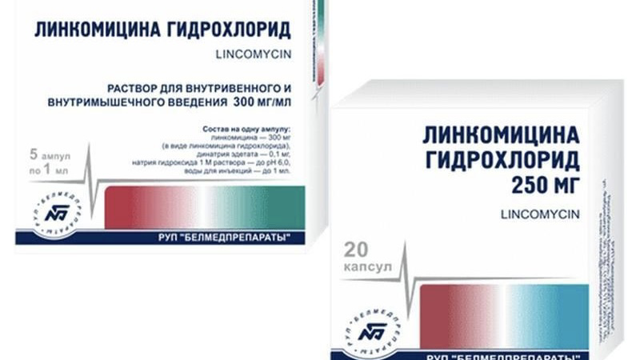
Тривале лікування вимагає контролю за функціями печінки та нирок.
Кліндаміцин слід з обережністю призначати пацієнтам з тяжкими нирковими та/або печінковими розладами, що супроводжуються серйозними метаболічними порушеннями. У пацієнтів з порушенням функції печінки слід подовжити інтервал між прийомом препарату та проводити контроль рівня печінкових ферментів в крові. Сироваткові рівні кліндаміцину слід контролювати при необхідності застосування високих доз. При подовженому курсі лікування слід проводити моніторинг функції печінки, нирок та крові.
Оскільки кліндаміцин недостатньо проникає у ліквор, препарат не слід застосовувати для лікування менінгітів.
Препарат містить лактозу. Пацієнтам із рідкісними спадковими формами непереносимості галактози, дефіцитом лактази (Lapp) або мальабсорбцією глюкози чи галактози не слід приймати кліндаміцин у формі капсул.
Кліндаміцин не показаний при інфекціях, спричинених H. Influenzae.
Пацієнти з підвищеною чутливістю або непереносимістю глютену не повинні приймати кліндаміцин у формі капсул, оскільки препарат містить крохмаль пшеничний.

Slide 14
ДЯКУЮ ЗА УВАГУ!

